Slide 1
Слайд 1
Мобильное приложение для ведения
личного и группового бюджета
“Rich Family”
Выполнили студенты 3 курса ФКН ПИвИС
Змаев Даниил
Мамонов Дмитрий
Павел Смирнов

Slide 2
Слайд 2
Распределение обязанностей
Член команды | Обязанности
Змаев Даниил | Разработка клиентской части Создание технического задания Аналитика
Мамонов Дмитрий | Разработка серверной части Создание технического задания Разворачивание приложения
Смирнов Павел | Тестирование Создание технического задания
2

Slide 3
Слайд 2
Проблемы
Контроль над финансами
Ограниченные функциональные возможности существующих приложений
Совместное управление бюджетом
3

Slide 4
Слайд 3
Цель проекта
Создание мобильного приложения для ведения группового и индивидуального бюджета
4

Slide 5
Слайд 4
Задачи
Ведение учета доходов и расходов
Управление шаблонами финансовых операций
Расчет ежемесячного кредитного платежа
Управление категориями финансовых операций
Создание и сохранение отчета в CSV формат
Формирование групп пользователей для совместного отслеживания доходов и расходов
5
4

Slide 6
Слайд 5
Обзор аналогов
 | Экспорт финансовых операций | Кредитный калькулятор | Создание групп
СoinKeeper | Только по подписке | - | -
Финансы | - | - | -
Дзен-мани | Только по подписке | - | Только по подписке
6
5

Slide 7


Слайд 6
Анализ предметной области
Kotlin
Android SDK
Python
Django REST framework
PostgreSQL
Docker
VPS
7
6

Slide 8



Слайд 6
Шифрование данных
HTTP
HTTPS
8
6

Slide 9
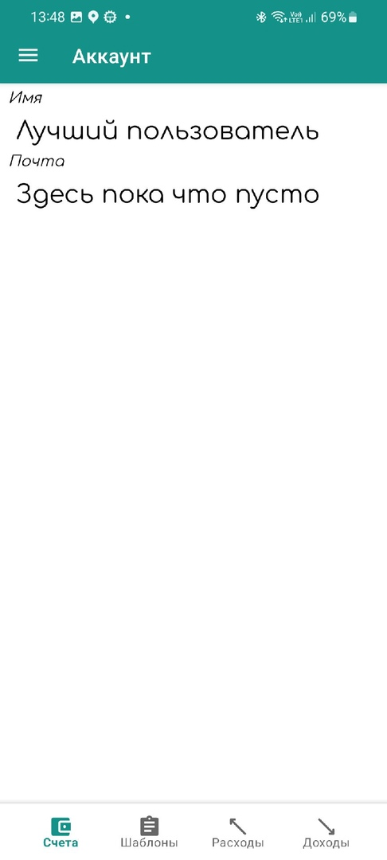
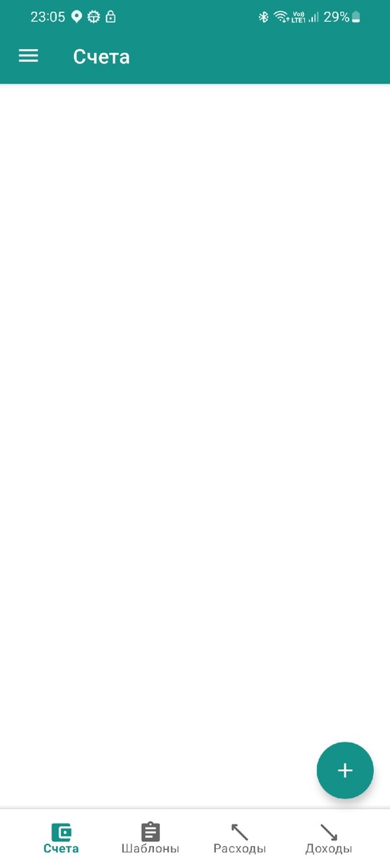
Слайд 6
Пользовательские сценарии
Просмотр экранов приложения для ознакомления
9
7

Slide 10
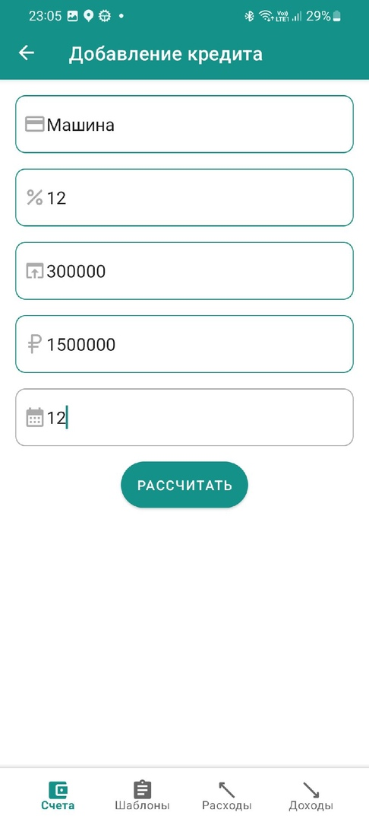
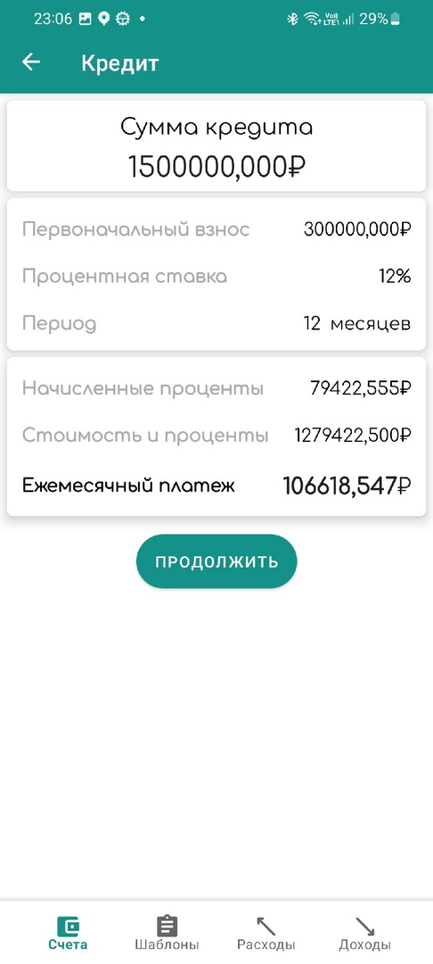
Слайд 6
Пользовательские сценарии
Расчет кредита
Просмотр результата вычисления кредита
10
8

Slide 11
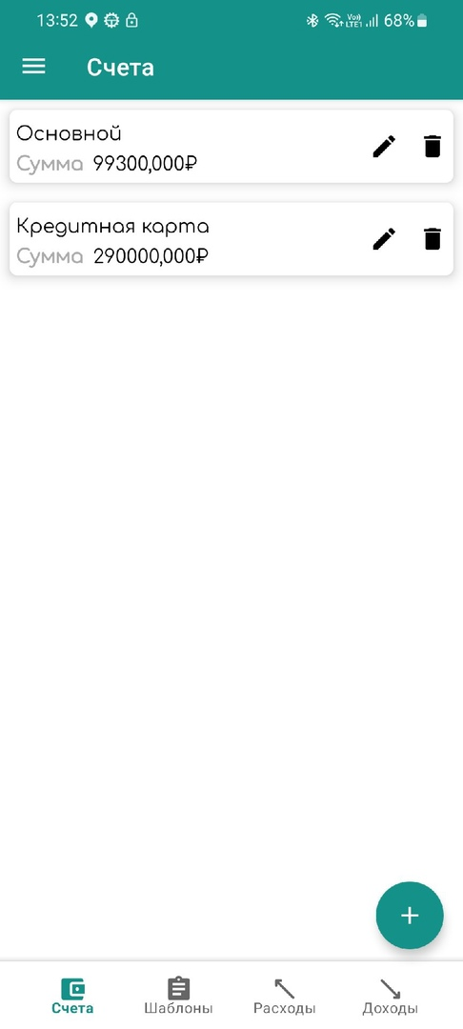
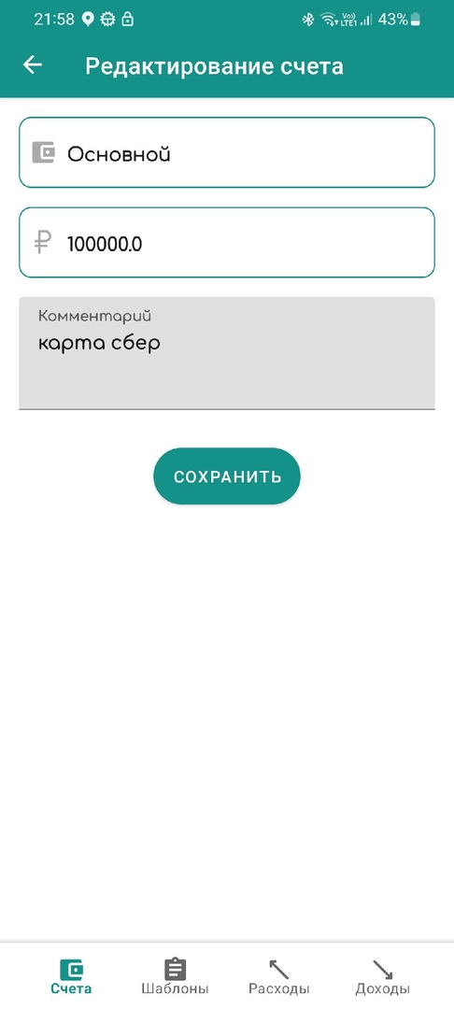
Слайд 6
Пользовательские сценарии
Просмотр списка счетов
Создание счета
Редактирование счета
Удаление счета
11
9

Slide 12
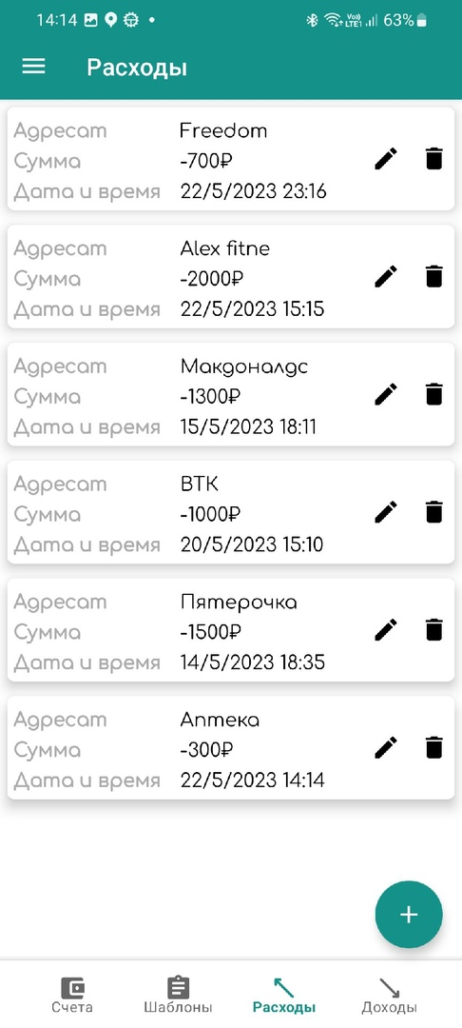
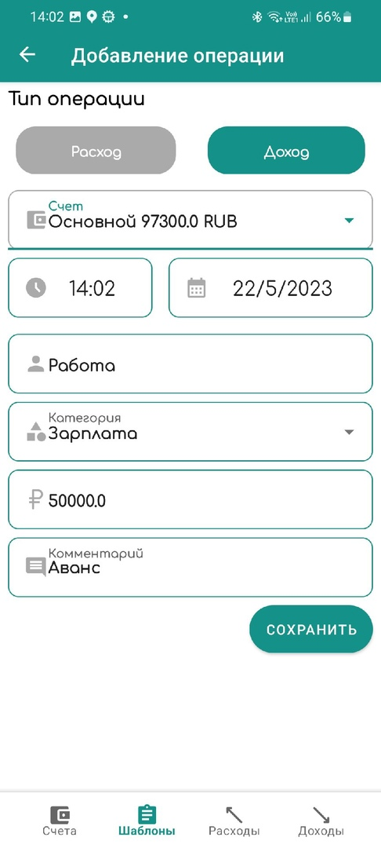
Слайд 6
Пользовательские сценарии
Просмотр списка операций и шаблонов
Создание операций и шаблонов
Редактирование операций и шаблонов
12
10

Slide 13
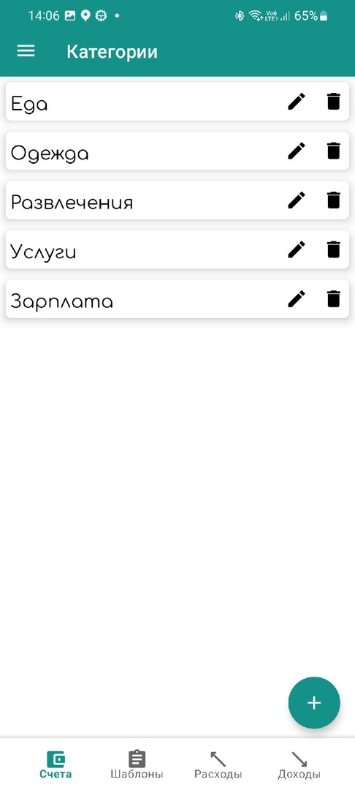
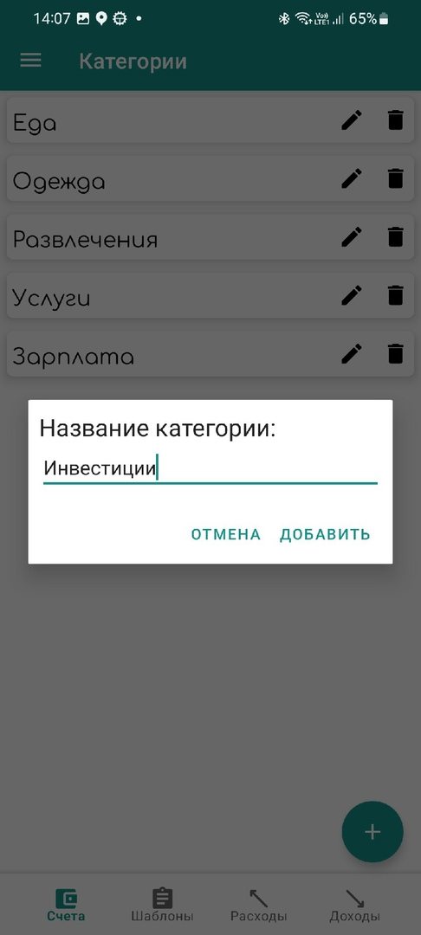
Слайд 6
Пользовательские сценарии
Просмотр списка категорий
Создание категорий
Редактирование категорий
13
11

Slide 14
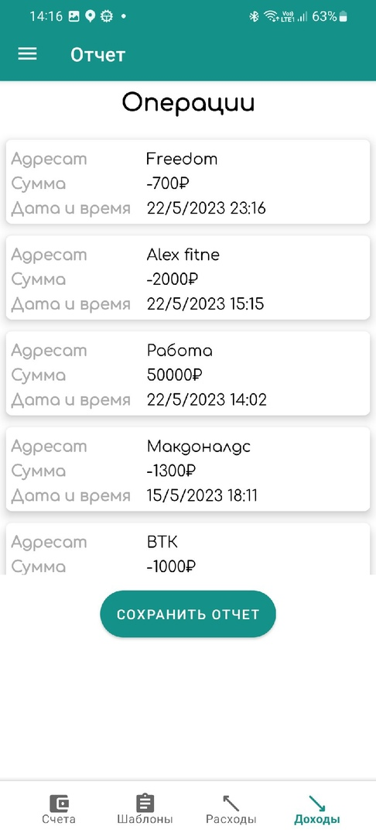
Слайд 6
Пользовательские сценарии
Сохранение отчета операций
14
12

Slide 15
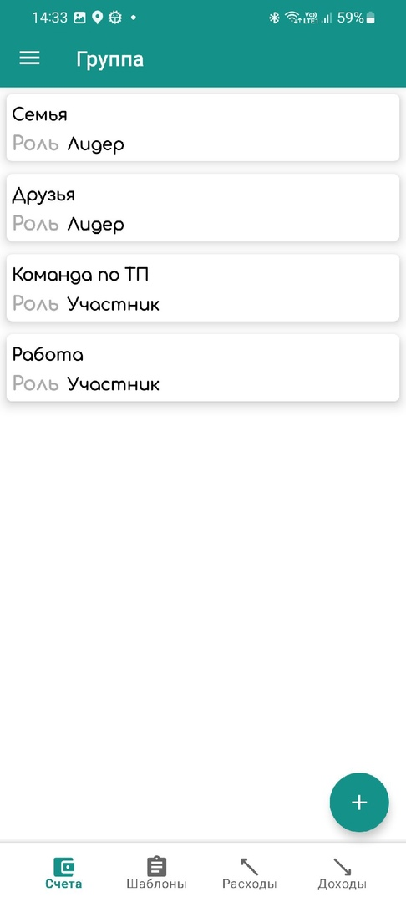
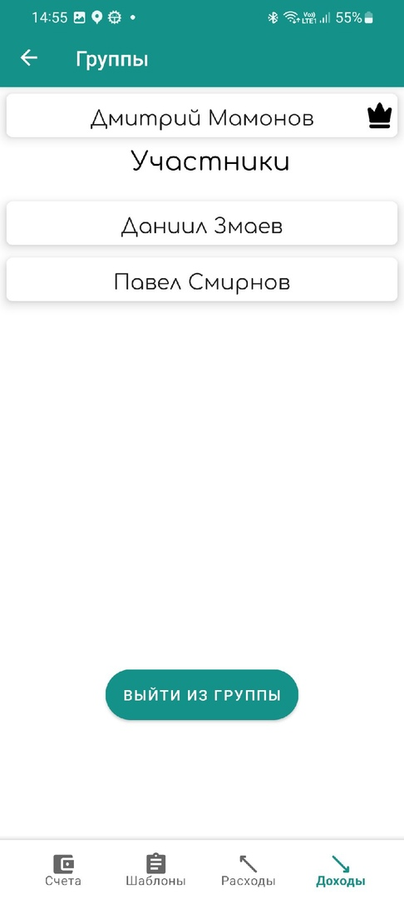
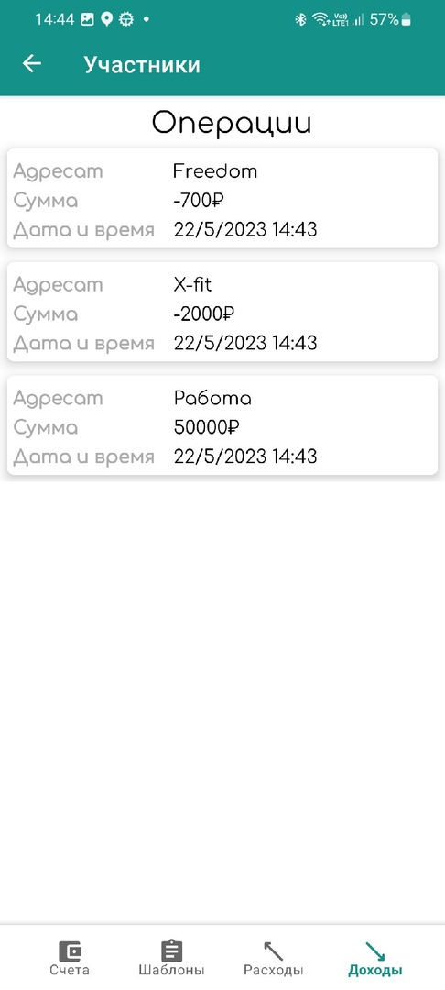
Слайд 6
Пользовательские сценарии
Просмотр списка групп
Просмотр участников группы
Просмотр операций участников
Выход из группы
15
13

Slide 16
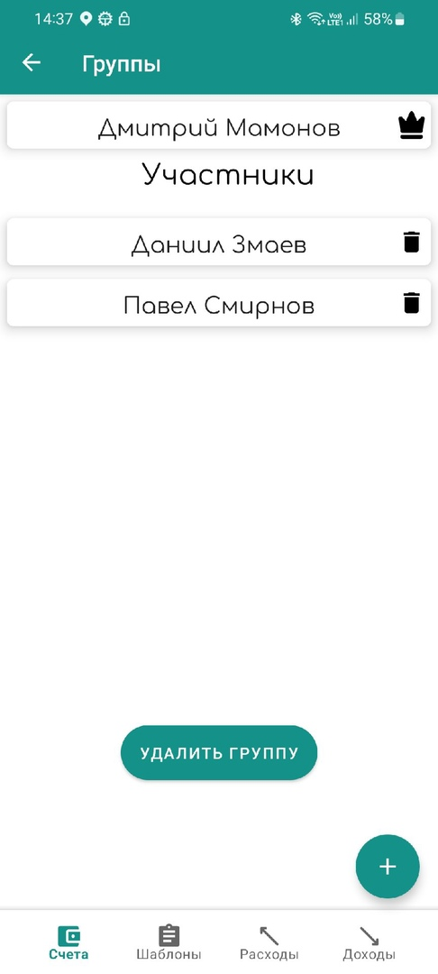
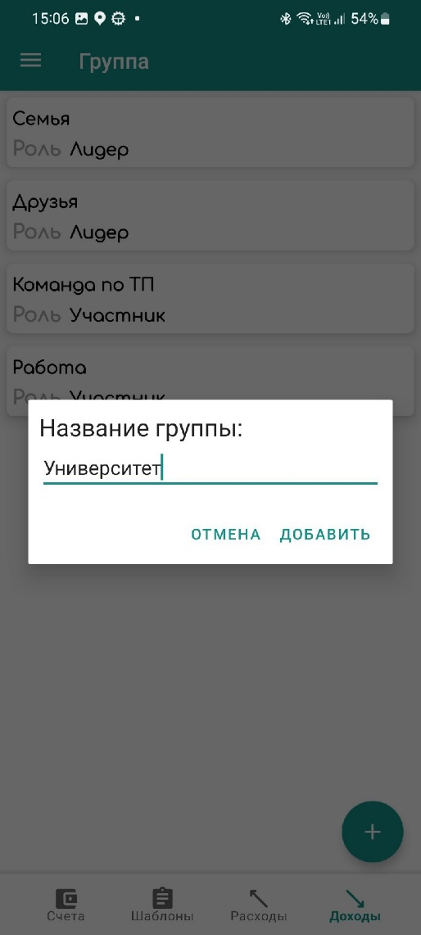
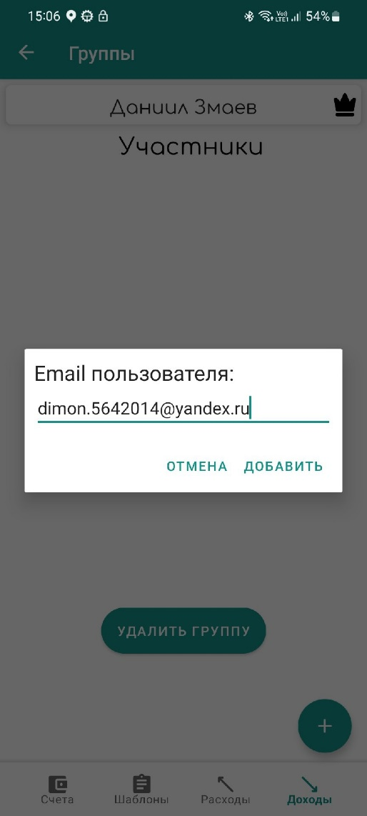
Слайд 6
Пользовательские сценарии
Удаление группы
Добавление группы
Добавление, удаление участников группы
16
14

Slide 17
Слайд 4
Заключение
Реализовано ведение учета доходов и расходов
Добавлена поддержка создания шаблонов финансовых операций
Внедрен расчет ежемесячного кредитного платежа
Реализовано управление категориями финансовых операций
Осуществлено создание и сохранение отчета в CSV формат
Внедрено формирование групп пользователей для совместного отслеживания финансовых операций
17
15

Slide 18

Слайд 1
Мобильное приложение для ведения
личного и группового бюджета
“Rich Family”
Выполнили студенты 3 курса ФКН ПИвИС
Змаев Даниил
Мамонов Дмитрий
Павел Смирнов
18
16

